Slide 1
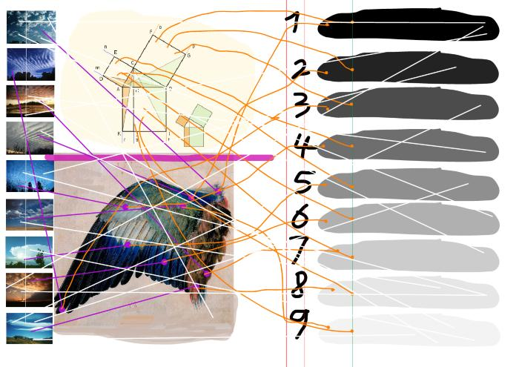
Teorema (Nubes, Jerarquías, Ala) (GD-O-0204)
Boceto de obra en formato apaisado. Presenta una sucesión de nueve imágenes a color de paisajes y cielos, dispuestas verticalmente en el borde lateral izquierdo. A continuación, en la parte superior, sobre una zona de color amarillo suave de contorno irregular, se observan dos diagramas geométricos formados por cuadrados y triángulos que presentan letras en sus vértices y líneas. Algunas zonas de las figuras presentan color verde y naranjo claro.
Más abajo, separado por una línea gruesa de color rosado fuerte, se observa una zona pintada de color café claro y al centro un ala con plumas de colores. En la parte superior de esta zona se lee el número 1512 en color rojo suave y abajo del ala se lee un monograma compuesto por una A y una D en el mismo color del número. Sobre ésto se observan dos pinceladas del color del fondo, que cubren parcialmente las letras. A la derecha se observa una sucesión de manchas alargadas que van del negro al gris claro, enumeradas del 1 al 9. Todas las imágenes de la obra están conectadas mediante líneas, rectas u ondulantes, de color rosado fuerte, blanco y naranjo.

Slide 2
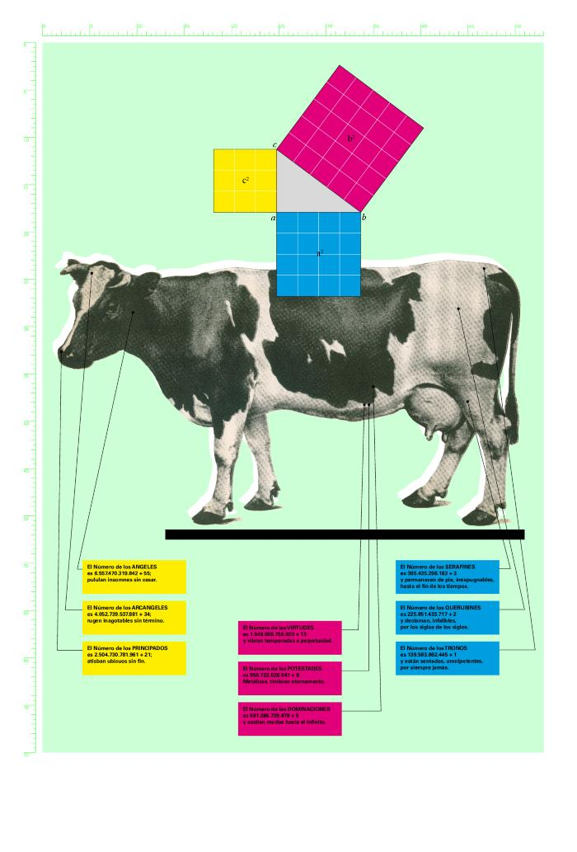
Teorema (GD-O-0205)
Boceto de obra en formato rectangular vertical, presenta un fondo de color verde claro y al centro se observa una vaca en blanco y negro, recortada sobre un fondo blanco y dispuesta sobre una línea negra gruesa. Sobre el lomo de la vaca se despliegan unas figuras geométricas esquemáticas, tres cuadrados que forman un triángulo escaleno al centro. El cuadrado más pequeño es de color amarillo, el mediano cian y el más grande magenta. Desde ciertas partes del cuerpo de la vaca se desprenden líneas conectoras que unen la imagen con tres grupos de cajas de texto, color amarillo, cian y magenta, con texto en negro que cuantifica las jerarquías celestiales.

Slide 3
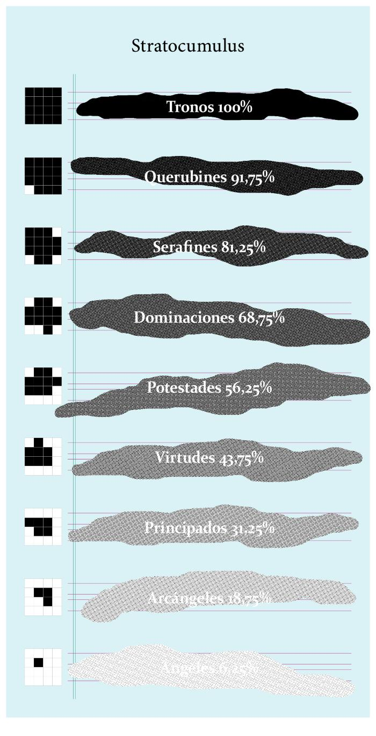
Stratocumulus (GD-O-0196)
Obra en formato vertical, presenta un fondo celeste claro sobre el cual se lee el encabezado Stratocumulus en letras negras. En el borde lateral izquierdo se despliegan en columna, nueve diagramas cuadriculados de 4 x 4, donde el primero superior presenta todas sus cuadrículas en negro. Hacia abajo va cambiando el patrón de las cuadrículas entre blancas y negras, aumentando las blancas hasta llegar al último diagrama con un solo cuadrado negro. En paralelo se despliegan manchas alargadas, de bordes irregulares, en distinta escala de grises, cada una con una trama específica. Sobre cada una se leen palabras y un porcentaje. La diagramación está definida por la estructura de un cuaderno de caligrafía.

Slide 4
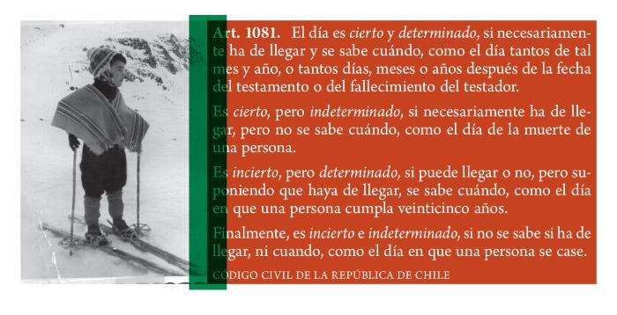
Sin título identificado (GD-O-0201)
Obra de formato apaisado en la que se observa a la izquierda la fotografía en blanco y negro de un niño en la nieve, mirando hacia su izquierda. Lleva poncho, gorro y polainas. Está usando esquíes y con sus manos con guante afirma dos bastones. A la derecha se despliega un recuadro rojo anaranjado con el texto del Artículo 1081 del Código Civil escrito en letras blancas. En la unión de la imagen y el recuadro de texto se superpone una franja de color verde transparente.

Slide 5
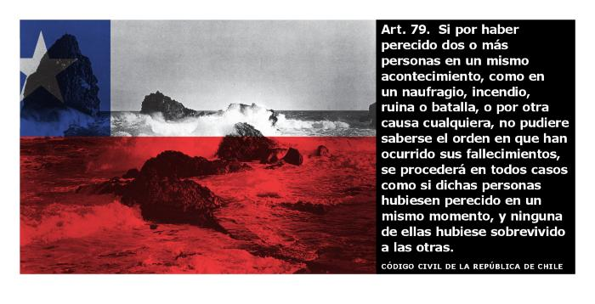
Sin título identificado (GD-O-0198)
Obra apaisada que presenta una imagen del mar y rocas en blanco y negro. Sobre la imagen se superpone la bandera nacional manteniendo la transparencia e incorporando el color, blanco (mantiene el gris de la fotografía), azul y rojo, al paisaje de fondo. A la derecha presenta un recuadro negro con el artículo 79 del Código Civil, en letras blancas.

Slide 6
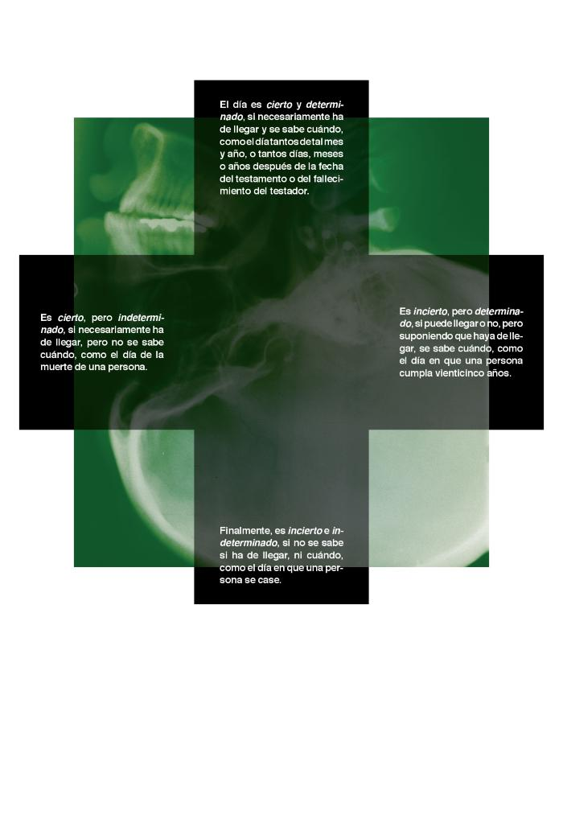
Sin título identificado (GD-O-0197)
Obra en formato vertical. Presenta al centro la imagen de una radiografía de un cráneo invertido en tonos verdes. Sobre ésta, se superpone una cruz negra, que mantiene la transparencia sobre la imagen del cráneo y en los extremos es opaca. En sus cuatro secciones presenta parte del texto del Código Civil, escrito en letras blancas.

Slide 7
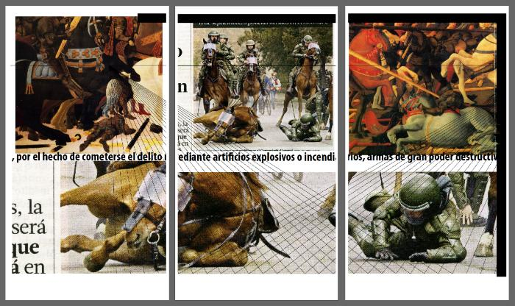
Política de la Perspectiva (GD-O-0190)
Obra compuesta por seis recuadros con imágenes, en filas de tres y separados al centro por un texto que se entrecorta en la intersección de las imágenes. La fila superior presenta dos imágenes en los extremos, fragmentos de pintura al óleo en lo que sólo se ve la parte inferior del cuadro. Al centro se observa una imagen de un grupo de carabineros montados a caballo, en primer plano se observa uno de ellos cayendo al suelo junto a su caballo que también cae y en tercer plano se observan dos personas, una de ellas va caminando y la otra va en bicicleta. Al centro de la obra se despliega un texto en letras negras y bajo este, se observan las tres imágenes inferiores. Los tres recuadros grafican una misma escena, el momento en el que el carabinero cae al suelo y su caballo también.

Slide 8
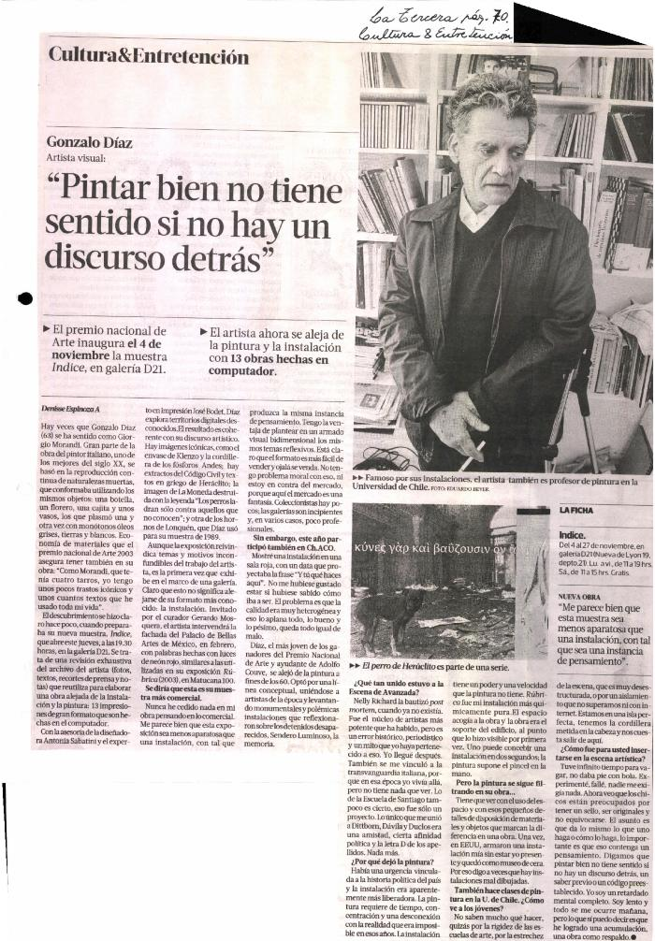
"Pintar bien no tiene sentido si no hay un discurso detrás" (GD-D-00644)

Slide 9
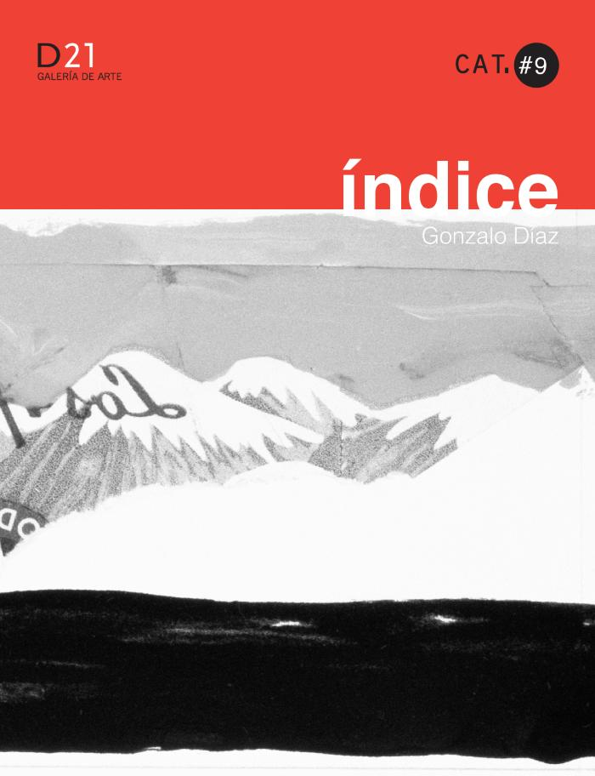
Índice (GD-D-00255)

Slide 10
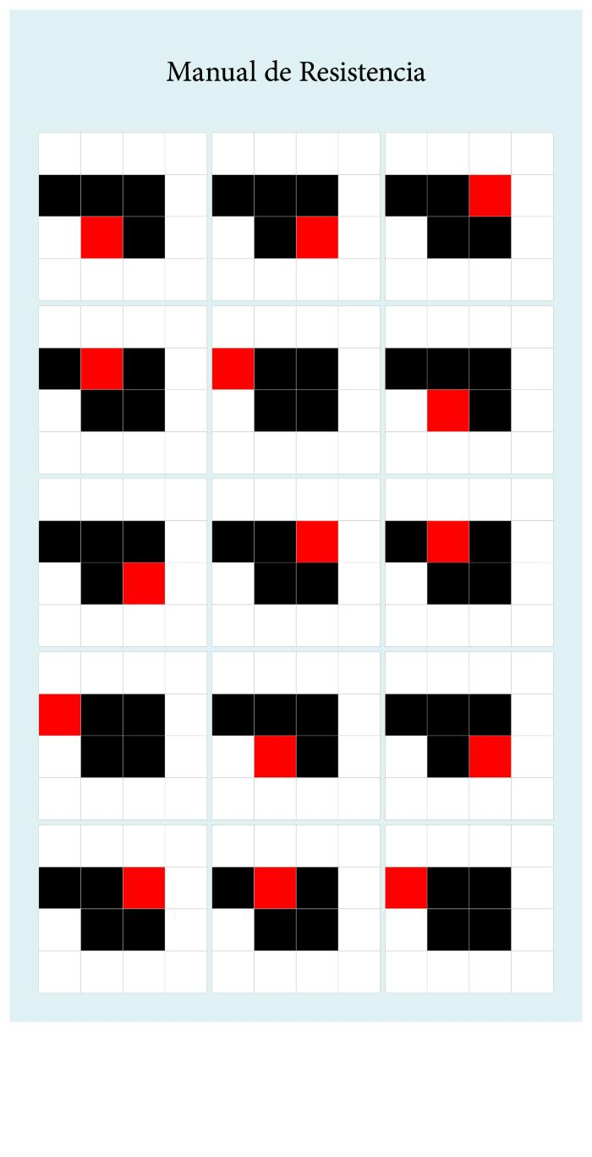
Manual de Resistencia (GD-O-0203)
Obra en formato vertical, presenta un fondo celeste claro. En el borde superior se lee un encabezado escrito el letra de color negro. Hacia abajo se despliegan en cinco filas y tres columnas, diagramas con una cuadrícula compuesta a su vez por 4 x 4 cuadrados en color blanco. Todas presentan cinco recuadros coloreados (negro y rojo) en las filas 3 y 4, siendo el color rojo el que cambia de ubicación en cada uno de ellos.

Slide 11
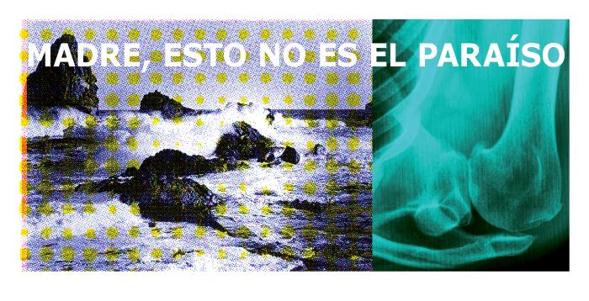
Madre, esto no es el paraíso (GD-O-0199)
Obra apaisada, presenta una fotografía en blanco y negro de mar y rocas. En el borde izquierdo y superior de la imagen se observa una franja de color naranjo. Al lado derecho, se presenta una radiografía de hombro invertida, en color verde. Sobre ambas imágenes se lee un texto en letra imprenta y color blanco.

Slide 12
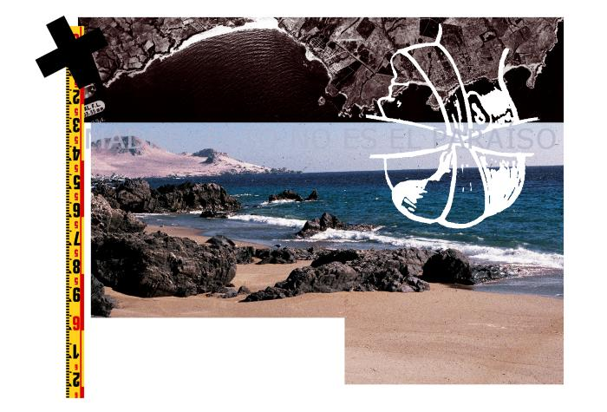
Madre, esto no es el paraíso (GD-O-0195)
Obra apaisada formada por una imagen aérea en blanco y negro de un borde costero, la cual se ubica en el borde superior del soporte. Abajo se observa una fotografía a color de una playa en un sector desértico, compuesta por la arena, rocas, olas rompientes y dunas en el fondo. Sobre esta imagen se lee en una tipografía muy clara el texto MADRE, ESTO NO ES EL PARAÍSO. El borde inferior izquierdo de esta fotografía se encuentra incompleto. Ambas fotografías están intervenidas con una imagen esquemática de una cabeza invertida vendada, impresa en blanco. En el borde lateral izquierdo se observa una huincha de medir de color amarillo con borde rojo y números negros y una X en negro sobre su extremo superior y parte de la fotografía en blanco y negro.

Slide 13
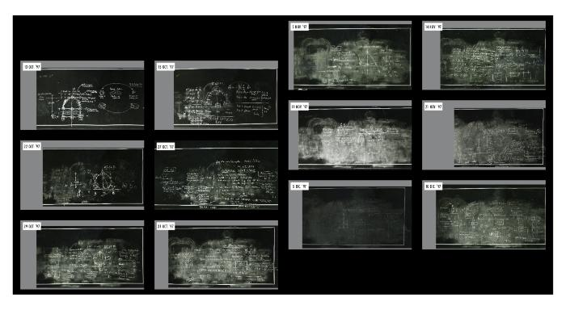
La Termodinámica de Quintiliano (GD-O-0202)
Obra de formato apaisado, de fondo negro, compuesta por 12 recuadros compuestos por la imagen de un pizarrón con información escrita sobre su superficie con tiza blanca. Algunos de ellos presentan borraduras de información dejando la huella de la tiza sobre la superficie. Cada uno presenta un borde gris que enmarca la imagen en su borde superior y lateral izquierdo. En la esquina superior izquierda todos los recuadros presentan una fecha que va desde el 13 de octubre al 10 de diciembre de 1997. Los recuadros están agrupados de a seis, el grupo de la izquierda está más abajo que el de la derecha.

Slide 14
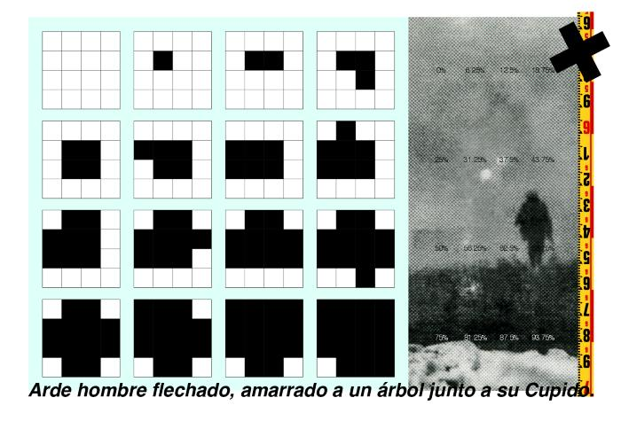
Hombre de Espalda (GD-O-0186)
Grabado digital sobre papel de algodón, presenta dieciseis cuadrículas en filas de cuatro, cada una con distinta cantidad de recuadros en color negro, partiendo de una cuadrícula sin color, para terminar en la última cuadrícula casi completamente negra, quedando un solo recuadro sin color. En la parte inferior presenta un texto con letras negras. A la derecha se observa una fotografía en blanco y negro de baja nitidez donde se identifica una figura humana de espalda. Sobre la superficie se lee una secuencia de números. A la derecha de la fotografía se observa una huincha de medir de color amarillo y borde rojo, con números negros. En la parte superior hay una X en color negro que se sobrepone sobre la huincha y parte de la fotografía.

Slide 15
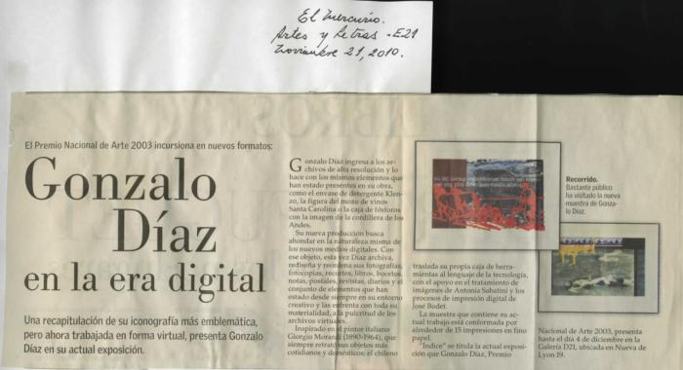
Gonzalo Díaz en la era digital (GD-D-00643)

Slide 16
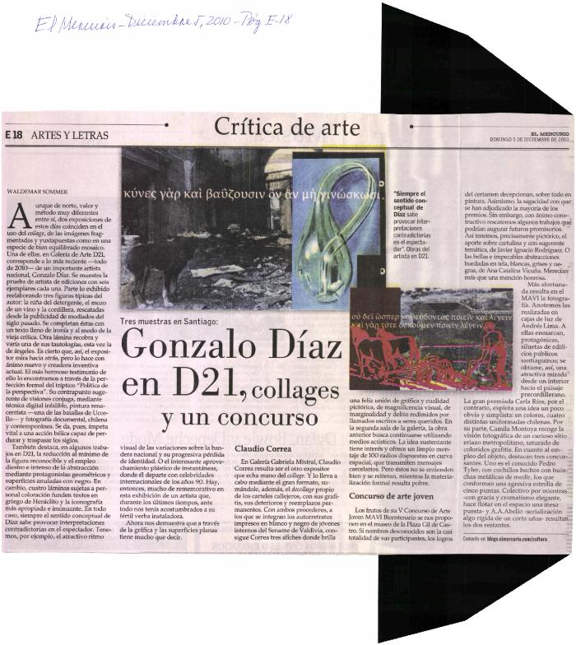
Gonzalo Díaz en D21, collage y un concurso (GD-D-00642)

Slide 17
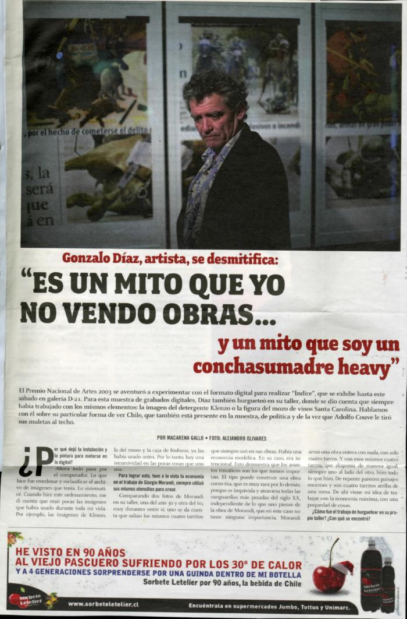
"Es un mito que yo no vendo obra y un mito que soy un conchasumadre heavy" (GD-D-00645)

Slide 18
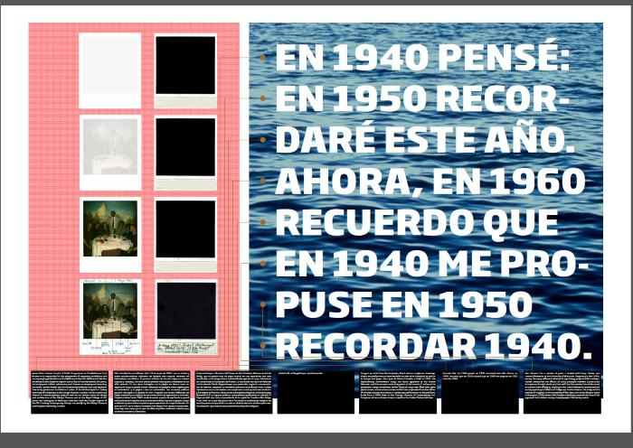
En 1940 Pensé (GD-O-0194)
Obra apaisada, formada por un recuadro vertical con retícula en rojo y blanco sobre el cual se disponen dos columnas de cuatro fotografías polaroid cada una. La columna de la izquierda presenta la misma imagen que va en proceso de revelado (propio de la técnica de Polaroid), pasando del blanco a la imagen final, donde se observa a un grupo de personas en torno a una mesa con una imagen de una montaña nevada de fondo. En la base de la fotografía se identifican a los personajes con letra manuscrita en color verde y con líneas conectoras. La columna derecha presenta las cuatro fotografías por el reverso. La cuarta fotografía presenta un texto manuscrito en verde donde se identifica la fecha y el lugar de la toma. A la derecha de este recuadro se observa una imagen cuadrada de mar sobre el cual se inscribe un texto en letras mayúsculas de color blanco
EN 1940 PENSÉ:
EN 1950 RECOR-
DARÉ ESTE AÑO.
AHORA EN 1960
RECUERDO QUE
EN 1940 ME PRO-
PUSE EN 1950
RECORDAR 1940.
En el borde inferior de la obra se presentan siente recuadros negros con texto en blanco y con líneas conectoras que lo relacionan con las líneas de texto impreso sobre el mar.

Slide 19
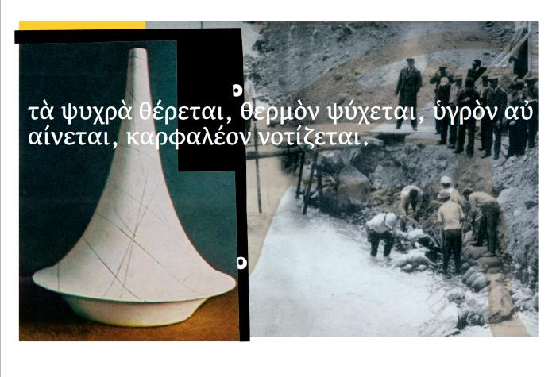
El Río de Heráclito (GD-O-0182)
Grabado digital sobre papel de algodón, con texto calado en alfabeto griego, en una imagen en cuatricromía del modelo de espacio curvo llamado “embudo de Riemann” y una fotografía a la izquierda, en blanco y negro que presenta un grupo de personas a la orilla de un río.

Slide 20
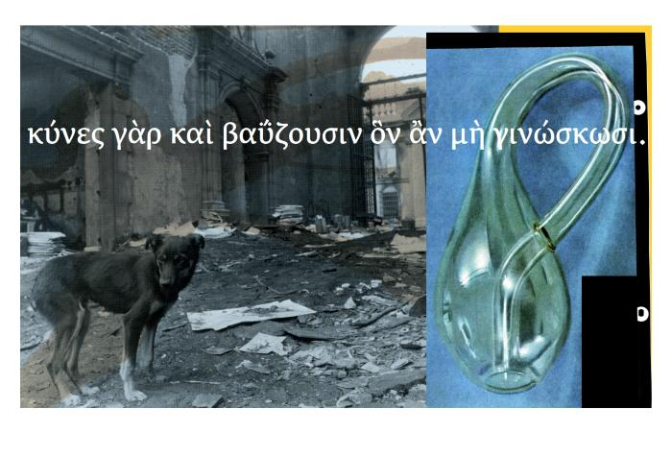
El Perro de Heráclito (GD-O-0183)
Grabado digital sobre papel de algodón, con texto calado en alfabeto griego, en una imagen en cuatricromía de la Botella de Klein y una fotografía al lado izquierdo, donde se observa un perro de pelaje oscuro en medio de un espacio edificado con escombros sobre el suelo.

Slide 21
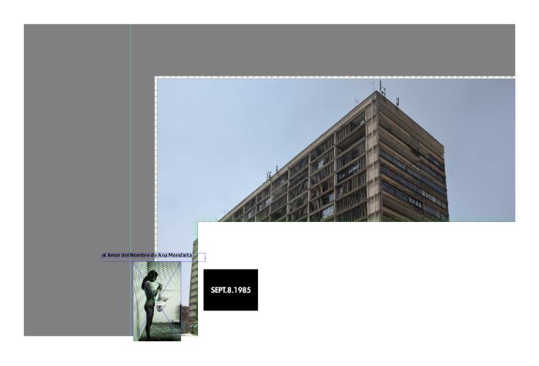
El Fin del Minimalismo (GD-O-0193)
Obra apaisada que muestra herramientas de diagramación digital. Presenta tres secciones, siendo la primera un recuadro gris oscuro que abarca el borde superior de la obra y el lateral izquierdo. Es atravesada por una delgada línea vertical calípso y su borde interno es separado por una regleta de la siguiente sección. A continuación se observa una fotografía a color, recortada, de un edificio en perspectiva y cielo azul. En la parte inferior de la sección, se identifica una fotografía más pequeña del registro fotográfico de Ana Mendienta "Death of a chicken", sobre la cual se lee el texto Al amor del nombre de Ana Mendieta. La tercera sección se separa de la fotografía del edificio mediante una regleta de color verde y en su borde izquierdo presenta un recuadro negro donde se lee en letras blancas SEPT. 8. 1985.

Slide 22
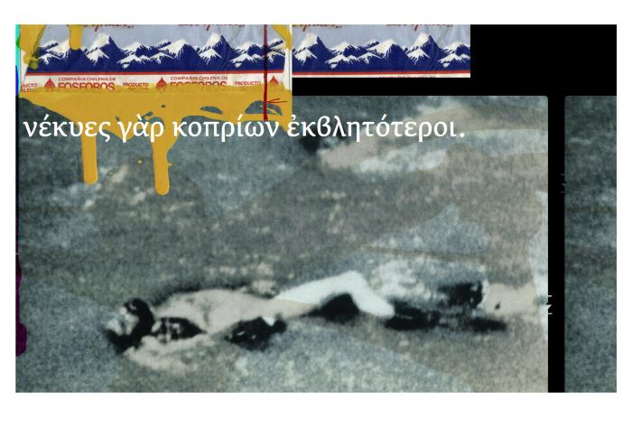
El Estiércol de Heráclito (GD-O-0184)
Grabado digital sobre papel de algodón, con texto calado en alfabeto griego, sobre una fotografía en blanco y negro de un cuerpo flotando en el agua. En la parte superior de la obra se observa la imagen esquemática de la cordillera de la caja de fósforos "Los Andes" y una mancha de pintura amarilla que escurre hacia la fotografía.

Slide 23
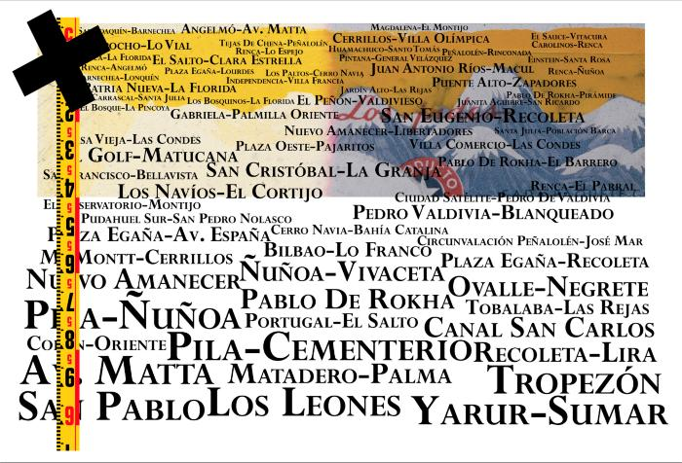
El campo de la ciudad (GD-O-0189)
Composición tipográfica en letras mayúscula de color negro con los nombres de recorrido de locomoción colectiva, que ocupa el total del soporte, superponiéndose a la imagen de la cordillera de los fósforos "Los Andes", con cielo amarillo. Hacia la izquierda los volúmenes de la cordillera pierden color y definición aunque el cielo se mantiene. Hacia el borde izquierdo de la obra se observa un fragmento de huincha de medir eb color amarillo y números en color negro y rojo. En la parte superior de la huincha se observa una X de color negro que se superpone también sobre el cielo amarillo y parte del volumen deslavado de la cordillera.

Slide 24
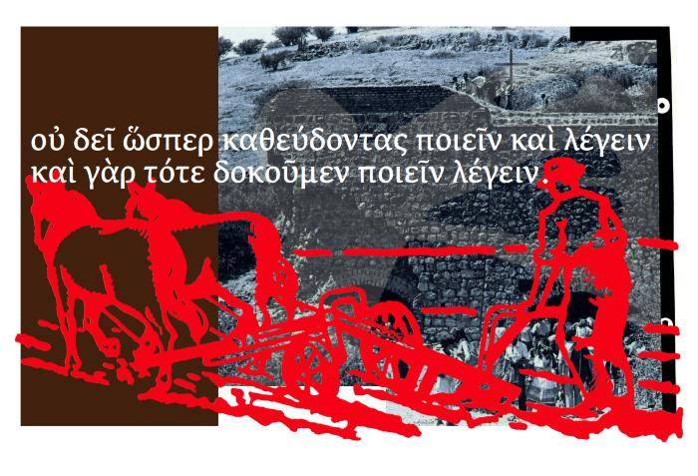
El Campo de Heráclito (GD-O-0185)
Grabado digital sobre papel de algodón, con texto calado en alfabeto griego, en una fotografía en blanco y negro donde se observa un cerro, una estructura de piedras, una cruz en la parte superior y grupos de personas tanto arriba y abajo de la estructura. Esta fotografía se encuentra intervenida con una imagen esquemática en color rojo de un personaje con sombrero guiando arando con una yunta de caballos.

Slide 25
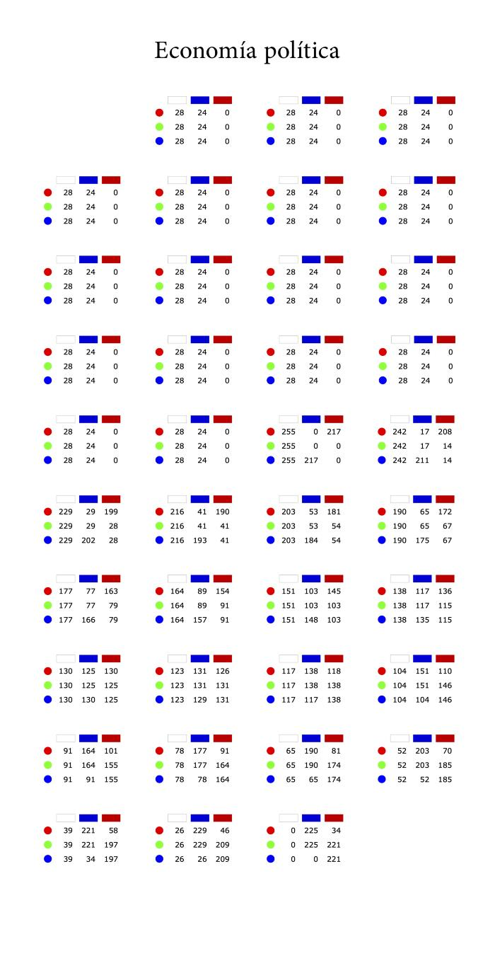
Economía política (Díptico, panel A) (GD-O-0191.a)
Composición que tienen como encabezado el título Economía Política, donde se observan diez filas con un diagrama cromático numérico que se repite en sus colores, pero cambia en los números asociados a los colores. Cada diagrama está formado por una fila superior con los colores blanco, azul y rojo y una columna a la izquierda con los colores rojo, verde y negro.

Slide 26
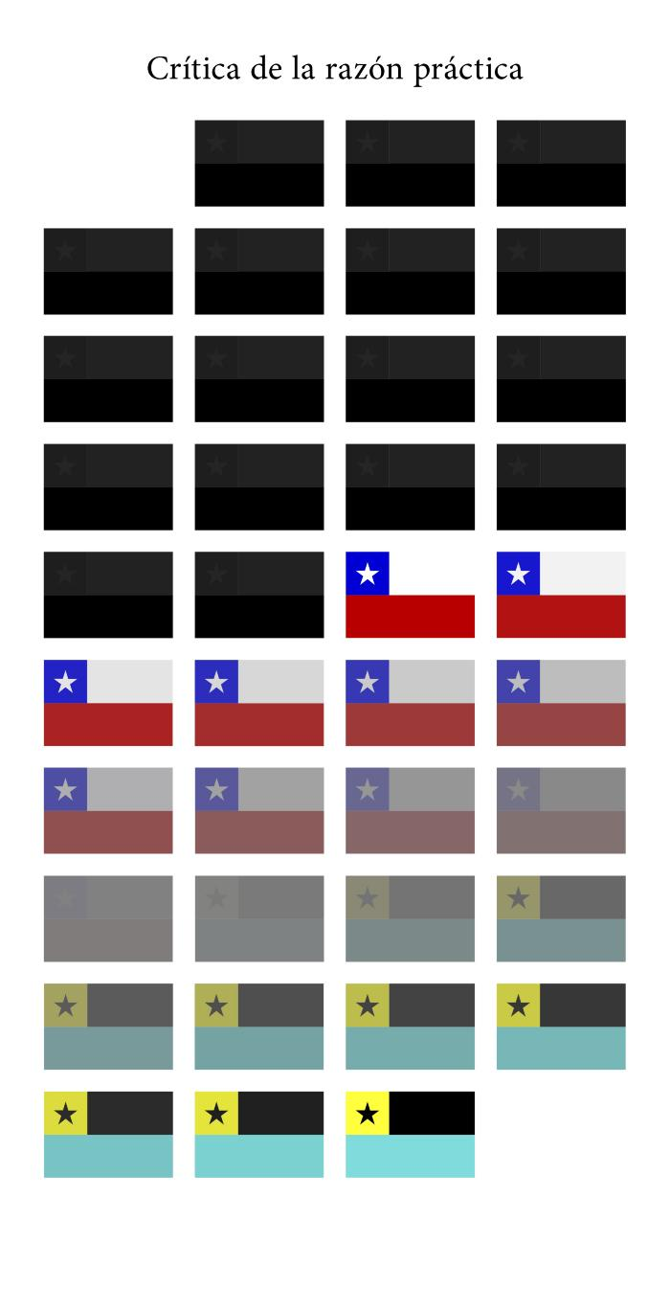
Critica de la razón práctica (Díptico, panel B) (GD-O-0191.b)
Este panel tiene un encabezado que dice Crítica de la Razón Práctica. Abajo, se despliega una sucesión de rectángulos, que van del negro, pasando por la bandera nacional original y llegan a una bandera con colores distintos.

Slide 27
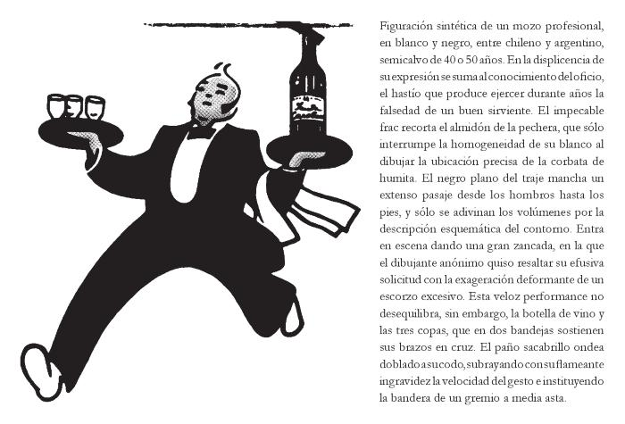
Écfrasis (díptico, panel 2) (GD-O-0188)
Imagen de garzón caminando, vestido con traje, lleva un paño sobre su muñeca izquierda. En esa mano lleva una bandeja con una botella y en la otra una bandeja con tres copas. A la derecha de la imagen se despliega un texto ecfrásico de veintitrés líneas que describe la imagen que se observa.

Slide 28
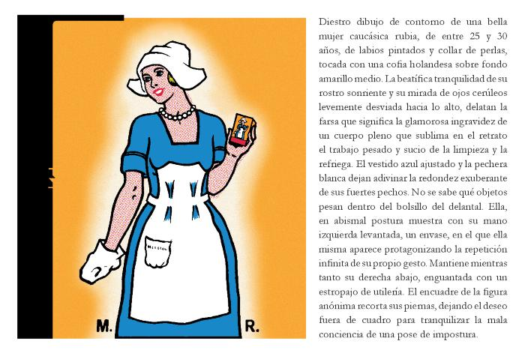
Écfrasis (díptico, panel 1) (GD-O-0187)
Imagen de una mujer sonriente con vestido azul, delantal, guante y cofia blancos, que sostiene en su mano izquierda un envase de detergente Klenzo. Al lado derecho de la obra se despliega un texto ecfrásico de veintitrés líneas, que describe la imagen que se observa.

Slide 29
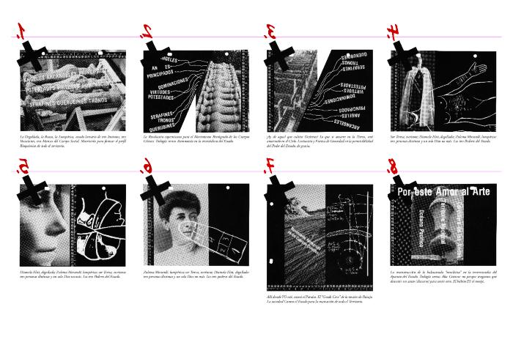
Banco de pruebas (GD-O-0200)
Obra en formato apaisado, compuesta por seis imágenes en blanco y negro, numeradas del 1 al 8, en color rojo y trazo vicelado, orientados a la inversa, escritas sobre una delgada línea rosada. La imagen 1. presenta unos balaustres en disposición horizontal al interior de una estructura de madera. Sobre el borde superior de la imagen se extiende una huincha de medir en blanco y negro, en su extremo izquierdo se dispone una X negra. Sobre la imagen se lee un texto que mantiene la orientación dada por los balaustres. Bajo la imagen se lee in texto en letra cursiva de color negro. La imagen 2. presenta una imagen en blanco y negro de una secuencia de balaustres horizontales dispuestos entre dos maderas. A la izquierda sobre un campo de color negro irregular se leen palabras inclinadas hacia la abajo a la izquierda, conectadas con la imagen por medio de líneas conectoras irregulares. En el borde superior izquierdo aparece una X en color negro. Bajo la imagen se lee un texto escrito en letra cursiva en color negro. La imagen 3. presenta una estructura de madera con moldes de balaustres al centro. A la derecha sobre un recuadro negro se leen palabras en color blanco invertidas conectadas con la imagen por medio de líneas irregulares. En el borde superior izquierdo aparece una X en color negro. Bajo la imagen se lee un texto escrito en letra cursiva en color negro. La imagen 4. presenta al lado izquierdo una santa con capa blanca y una cruz en su mano. A su lado izquierdo se extiende verticalmente una huincha de medir y en su extremos superior se observa una X de color negro. Al lado derecho, sobre un recuadro de color negro se despliega horizontalmente un cuerpo desnudo, esquemático, de una mujer. Su cuello y cabeza se superponen a la imagen de la santa. Bajo la imagen se lee un texto escrito en letra cursiva en color negro. La imagen 5. presenta, al izquierda, una fotografía en blanco y negro del rostro de una mujer de perfil. Al lado derecho se observa el esquema de una cabeza vendada e invertida, en color blanco sobre fondo negro. Ambas imágenes están separadas al centro por una huincha de medir en blanco y negro. En el borde superior izquierdo aparece una X en color negro. Bajo las imágenes se lee un texto escrito en letra cursiva en color negro. La imagen 6. presenta en el sector izquierdo la fotografía en blanco y negro de una mujer, con el cabello tomado. Hacia el borde izquierdo se extiende una huincha de medir que en su extremo superior presenta una X en color negro. A la derecha se extiende en formato rectangular vertical un campo de color negro. Sobre éste se observa el diagrama de un luche (juego infantil) con números, de color blanco, que se extiende sobre el rostro de la mujer. Bajo la imagen se lee un texto escrito en letra cursiva y color negro. La imagen 7. tiene un alto mayor que el resto de imágenes de la composición. Al lado izquierdo presenta la fotografia de un paisaje en blanco y negro. El borde lateral izquierdo presenta una sección en color negro y una X negra en su parte superior. A la derecha, se ubica una sección negra, sobre la cual se observa un diagrama dibujado a mano alzada en color blanco. A lo largo del borde inferior de la composición se extiende una huincha de medir. Bajo la huincha se lee un texto escrito en letras cursivas negras. La imagen 8. muestra una imagen central en blanco y negro de un balaustre con tres textos en letra imprenta color blanco, dispuestos a lo largo. En el borde superior se lee un texto en color blanco y en el borde lateral izquierdo se despliega en sentido vertical una huincha de medir, que en su extremo superior presenta una X de color negro. Bajo la imagen se lee un texto escrito en letra cursiva en color negro.

Slide 30
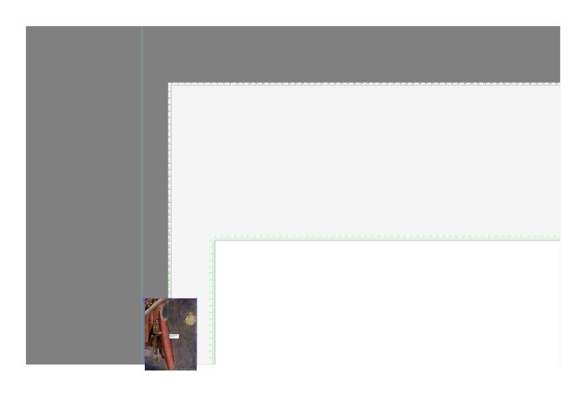
Abysse (GD-O-0192)
Obra apaisada que muestra herramientas de diagramación digital, las que definen tres secciones, la primera de color gris oscuro, que abarca el borde superior y lateral izquierdo del soporte, la segunda de color gris claro, que abarca la sección inmediatamente inferior de la sección anterior, separada por una regleta en blanco y negro y finalmente una tercera sección blanca que abarca el espacio restante del soporte, separada por una regleta verde. La superficie gris está atravesada por una delgada línea de color calpiso y en su base aparece una imagen, al parecer de una pintura donde se observa la figura de un ángel que se asoma detrás de una estructura rígida ondulante.

